Slide 1

Programación concurrente y distribuida
Leonardo Camargo Forero, M.Sc
Sesión II

Slide 2
Contacto
Leonardo Camargo Forero, M.Sc
Administrador HPC Centro de Bioinformática y Biología Computacional. Ecoparque los Yarumos - Ed. BIOS
leonardo.camargo@bios.co

Slide 3
Agenda
Computación en Cluster
Definición
Tipos de cluster
Funcionamiento general
Capas de la arquitectura general
Algunos Benchmarks
Paralelización
Preguntas

Slide 4
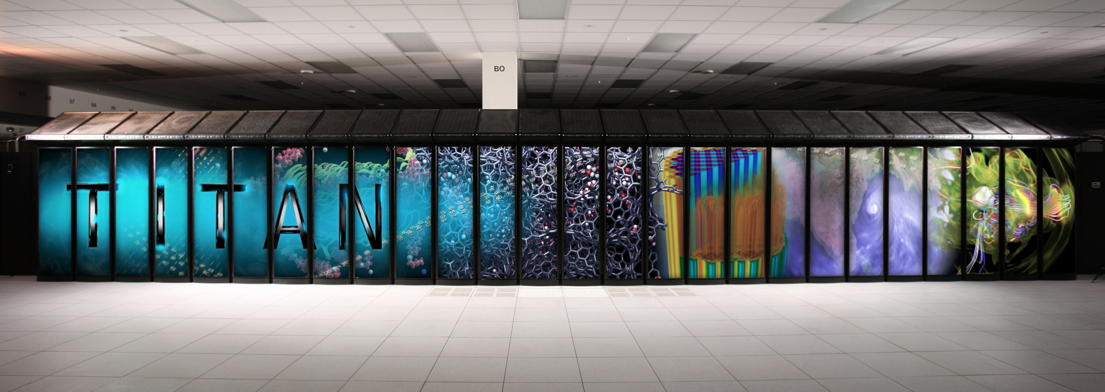
http://www.olcf.ornl.gov/titan/
Computación en Cluster

Slide 5
Definición
Unión de computadores conectados mediante una red LAN con el objetivo de ofrecer capacidades no presentes en una máquina individual

Slide 6
Tipos de cluster
De acuerdo al tipo de máquinas:
Homogéneo/Heterogéneo: Hardware/Sistema Operativo.
Es aconsejable implementar Clusters homogéneos pero no necesario

Slide 7
Tipos de cluster
De acuerdo al tipo de servicios ofrecidos:
Cluster de Alto Rendimiento: Disminución de tiempos de cálculo -> Distribución/Paralelización
Cluster de Alta disponibilidad: Sistemas de tiempo real (youtube)
Cluster de Alta confiabilidad: Robustez y tolerancia a fallas (Servidores sombra)
Centro de Cálculo: Combinación 1,2,3

Slide 8



Comportamiento general
Manejador de recursos / Calendarizador
Nodos de cómputo
Master
Trabajos
Secuencial
MPI
GPGPU …

Slide 9
Arquitectura general
Frontend
Nodo01
Nodo02
Nodo03
Nodo04
Manejador de Recursos/Calendarizador
Aplicaciones (MPI, etc.)
Sistema de archivos, Sistema de usuarios
Sistema operativo
Local Area Network

Slide 10

Capa de red
Comunicaciones vía Local Area Networks.
Algunos tipos de conexión:
Gigabit ethernet: IEEE 802.3-2008. 1 Gb/s
Myrinet: Fibra óptica (2 cables). 10 GB/s (4 generación)
Infiniband: 2 Gb/s – 300 Gb/s
http://villagecom.com/business-services/network-printing/

Slide 11



Sistema operativo

Slide 12

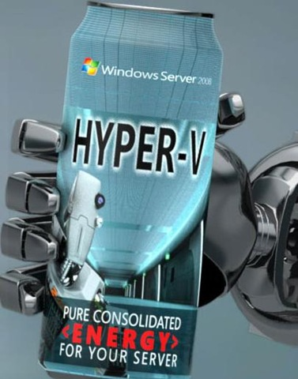

Sistema operativo

Slide 13
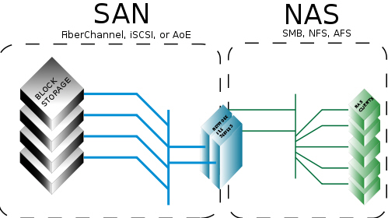
Sistema de archivos
Algunas tecnologías:
NAS: Network-Attached Storage: Sistema de almacenamiento especializado. Almacenamiento + File System
SAN: Storage Area Network: Diferentes dispositivos de almacenamiento conectados a servidores mediante una red local.
http://ictkm.cgiar.org/2010/02/09/storage-infrastructure-1-strategic-technologies-series/

Slide 14
Sistema de archivos
Algunas tecnologías:
NFS: Network File System: Modelo Cliente/Servidor. A implementar en la clase.
http://ictkm.cgiar.org/2010/02/09/storage-infrastructure-1-strategic-technologies-series/

Slide 15
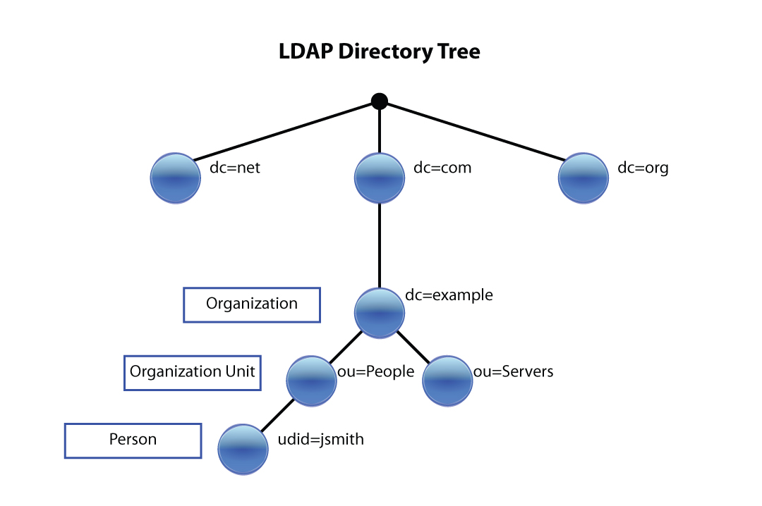
Sistema de usuarios
Algunos ejemplos:
NIS: Network Information System: Replicación de usuarios, modelo cliente servidor.
LDAP: Lightweight Directory Access Protocol: Mayor robustez, esquema completo de información (usuarios, info asociada, etc.), Cliente-Servidor.
http://blogs.citrix.com/2010/11/05/load-balancing-ldap-authentication/

Slide 16
Manejador de recursos
Software encargado de la administración de los recursos disponibles en una plataforma distribuida. En el caso de computación en cluster, los recursos pueden representar Hardware (Nodos, CPUs, GPUs, Interfaces de red) o software (Aplicaciones, licencias).
Calendarizador
Software encargado de asignación de recursos para trabajos. Implementa un conjunto de políticas para describir un esquema de priorización en un ambiente de ejecución de multiples trabajos

Slide 17


Manejador de recursos/Calendarizador
Sólo algunas soluciones disponibles:
PBS
Torque/Maui
Torque/MOAB
SGE
OGS
Slurm
PBSPro

Slide 18

Benchmarks

Slide 19
Algunos Benchmarks
Linpack (BLAS): Sistema de ecuaciones lineales, MPI (Oficial)
Graph500: Datos intensivos. Búsquedas en grafos
Ambos miden FLOPS (Floating operations per Second)

Slide 20
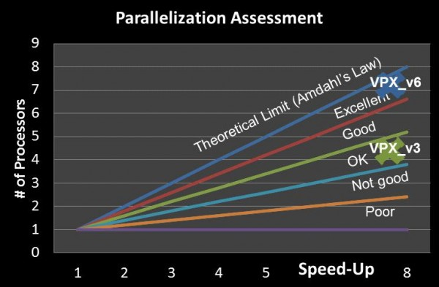
Paralelización

Slide 21
Paralelización (Modelo Maestro/Esclavos)
Subtarea principal
Tarea
Subtarea
Subtarea
Subtarea
Subtarea

Slide 22
Paralelización
Tarea
Nodo, Proceso, hilo maestro, ID = 0
Subtarea principal
Subtarea principal
Subtarea
Subtarea
Distribución de datos
Subtarea
Subtarea
Subtarea
Subtarea
Subtarea
Subtarea
Nodos, Procesos, hilos esclavos ID = {1,2,….n}
Número de subtareas depende de cada aplicación

Slide 23
Paralelización
Nodo, Proceso, hilo maestro, ID = 0
Nodos, Procesos, hilos esclavos ID = {1,2,….n}
Subtarea principal
Subtarea
Subtarea
Subtarea
Subtarea
Distribución de datos
<Sincronización de datos>
Nodo, Proceso, hilo maestro, ID = 0
Subtarea
Subtarea
Subtarea
Subtarea
Subtarea principal
Nodos, Procesos, hilos esclavos ID = {1,2,….n}
Tarea

Slide 24
Algo de matemática …….
Variables:
U: Unidades de cómputo
N: Número de unidades
R(N) Rendimiento máximo teórico
S(N): Speedup
T: Tiempo secuencial
TP(N): Tiempo paralelo
E(n): Eficiencia
f: Parte secuencial de un código

Slide 25

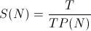
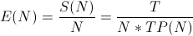
Algo de matemática …….

Slide 26
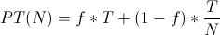
Algo de matemática …….
Ley de Amdahl:

Slide 27


